Slide 1
11-2 Smarty模板引擎

Slide 2
Smarty
Smarty是一套PHP模板引擎
由第三方人员开发。是开源程序，使其他PHP开发人员可以任意使用
用于在PHP程序中分离表现层
程序员修改逻辑而不影响模板，模板设计者改变表现形式而不影响程序逻辑
是最流行的开源PHP模板引擎

Slide 3
Smarty的优点
速度
编译型
缓存技术
插件技术
强大的表现逻辑
模板继承

Slide 4
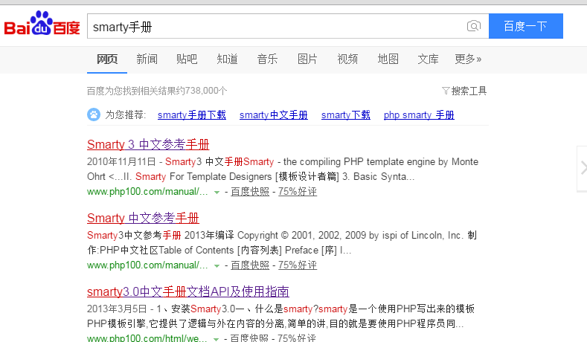
学习Smarty的方法
官方手册（中文翻译版）

Slide 5
本节内容
安装Smarty及初始化配置
Smarty的基本语法
PHP中使用Smarty
模板中变量应用
模板中函数应用
Smarty模板继承特性
Smarty缓存机制

Slide 6
安装Smarty
下载Smarty库文件
http://www.smarty.net/download
将解压缩的libs目录中的文件加入到项目目录
在需要使用Smarty的程序中，引入Smarty.class.php文件，并实例化Smarty类
Demo 2-1

Slide 7
Smarty初始化配置
属性 | 说明 | 默认值 | 设置方法
$template_dir | 模板文件路径 | 执行程序所在目录的”templates” 目录 | $smarty->template_dir = “” $smarty->setTemplateDir(“”) $smarty->addTemplateDir(“”) $smarty->getTemplateDir(“”)
$compile_dir | 编译文件路径 | 执行程序所在目录的“templates_c”目录 | $smarty->compile_dir = “” $smarty->setCompileDir(“”) $smarty->getCompileDir(“”)
$config_dir | 配置文件路径 | 执行程序所在目录的“config”目录 | $smarty->config_dir = “” $smarty->setConfigDir(“”) $smarty->getConfigDir(“”)
$plugins_dir | 插件目录 | … | …
$cache_dir | 缓存目录 | … | …
$left_delimiter | 模板左标识符 | { | $smarty->left_delimiter = “<{”
$right_delimiter | 模板右标识符 | } | $smarty->right_delimiter=“}>”

Slide 8
构建公共初始化文件
通常在项目的多个文件中都需要用到Smarty，故需要构建公共的初始化配置文件
该文件实例化Smarty，并设置属性
将该文件保存在项目根目录，在其他需要使用Smarty的文件中引入
Demo 2-2

Slide 9
第一个Smarty基本示例
实现基本Smarty模板应用，了解Smarty基本架构
Demo 2-3

Slide 10
本节内容
安装Smarty及初始化配置
Smarty的基本语法
PHP中使用Smarty
模板中变量应用
模板中函数应用
Smarty模板继承特性
Smarty缓存机制

Slide 11
PHP中的Smarty语法
模板赋值，assign（）方法
传递变量：
$smarty->assign(“varname”, $var);
传递关联数组：
$smarty->assign(array(‘name1’=>$var1, ’name2’=>$var2));
模板显示，display（）方法
$smarty->display(“filename.html”);

Slide 12
本节内容
安装Smarty及初始化配置
Smarty的基本语法
PHP中使用Smarty
模板中变量应用
模板中函数应用
Smarty模板继承特性
Smarty缓存机制

Slide 13
模板变量语法
普通变量输出：
左右标识符中间写变量名称
{$name}
数组变量输出：
支持[ ]方式指定下标
{$person[‘name’]}
支持 . 方式指定下标
{$person.name}
对象属性输出
支持属性访问 ->
{$db->hostname}
Demo 2-4

Slide 14
模板变量语法
模板变量来源：
从PHP程序中分配的变量
从配置文件中读取变量
在模板中使用保留变量

Slide 15
Smarty配置文件
配置文件作用：
设定一些值，以影响程序的执行方式
在Smarty中，配置文件用于方便管理模板全局变量，例如页面标题、版权信息等
创建配置文件
在配置目录中
文件扩展名为 .ini 或 .conf

Slide 16
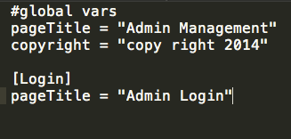
Smarty配置文件
配置文件内容

Slide 17
Smarty配置文件
使用Smarty内置函数加载配置文件
只加载全局配置
{config_load file=“global.conf”}
加载指定节配置
{config_load file=“global.conf” section=“Login”}
使用配置文件中的值
配置数据前后使用 # 标识
{#pageTitle#}
Demo 2- 5

Slide 18
在模板中使用保留变量
保留变量名 | 说明
{$smarty.cookies} | 相当于PHP中$_COOKIE
{$smarty.session} | 相当于PHP中$_SESSION
{$smarty.get} | 相当于PHP中$_GET
{$smarty.post} | 相当于PHP中$_POST
{$smarty.server} | 相当于PHP中$_SERVER
{$smarty.now} | 获取当前时间戳
{$smarty.const} | 获取系统常量，自定义常量，魔术常量
… | …

Slide 19
变量调节器
变量调节器也称变量修改器。能够在变量输出之前对变量再进行一次或几次处理。
使用方法：
{$var|modifier:”arg1”:”arg2”:…}
{$var|modifier|modifier2|…}
例：格式化输出字符串
{$smarty.now|date_format:”Y-m-d H:i:s”}

Slide 20
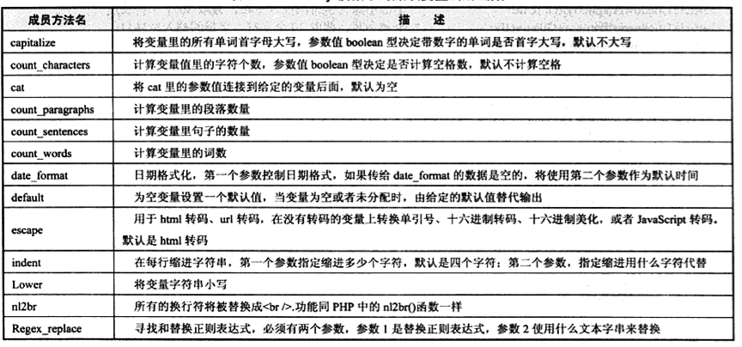
内置变量调节器

Slide 21
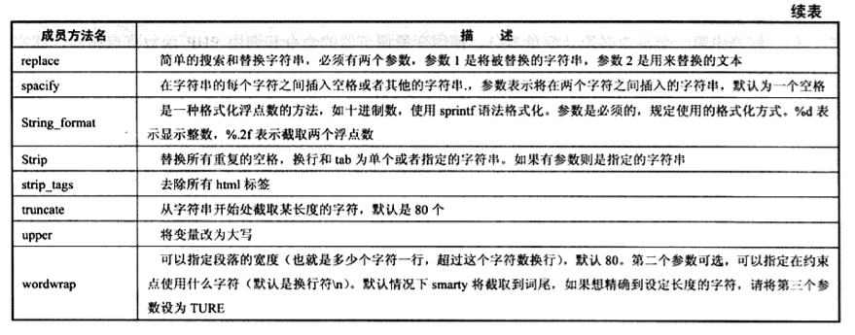
内置变量调节器

Slide 22
忽略Smarty的解析
有些情况下，模板页面中CSS、JS中的{ }可能会同Smarty冲突
默认情况下，{ }中出现空格时，Smarty会忽略该位置解析（Smarty3）
解决方法：
单独文件定义CSS、JS代码
修改默认定界符号

Slide 23
本节内容
安装Smarty及初始化配置
Smarty的基本语法
PHP中使用Smarty
模板中变量应用
模板中函数应用
Smarty模板继承特性
Smarty缓存机制

Slide 24
函数调用语法
PHP函数的调用：使用模板变量符号引用PHP函数，该函数应有返回值
例：
{date(“Y-m-d H:i:s”)} //PHP内置函数调用
{myFunc()} //自定义函数调用
Smarty函数的调用方法：类标签方式
HTML标签：<input type=“text” name=“username” />
模板调用函数：{funcName attr=“val1” attr2=“var2” }
Smarty块函数：类似双标记
{nocache}
内容 {$smarty.now|date_format}
{/nocache}

Slide 25
内置函数
内置函数为Smarty自带函数，在模板文件中调用
函数名 | 说明
config_load | 加载配置文件
include | 引入其他模板文件
insert | 类似include，区别在于insert不会缓存被包含的内容
if,elseif,else | 分支处理
while | 循环结构
section | 遍历数组
… | …

Slide 26
内置函数举例
include：引入其他模板文件
参数：
file（必选），引入模板文件的路径
assign（可选），将模板内容赋值给指定变量
传递参数（可选），通过属性方式设定被引入模板内变量值
Demo 2- 6

Slide 27
流程控制函数
分支：
{if}…{elseif}…{else}…
条件：eq、neq、gt、lt、lte、gte、is even、is odd、is not even、is not odd、not、mod、div by、even by、odd by、==、!=、>、<、<=、>=.
循环
{for}
{while}，同if相同条件表达式
遍历数组
{foreach}
{section}
Demo 2- 7

Slide 28
本节内容
安装Smarty及初始化配置
Smarty的基本语法
PHP中使用Smarty
模板中变量应用
模板中函数应用
Smarty模板继承特性
Smarty缓存机制

Slide 29
模板继承
模板继承是Smarty3中一个出色的功能，可以让模板间具有更高的复用性，提升开发效率
模板继承类似面向对象思想的继承特性
定义一个模板，由子模板继承，在子模板中使用{extends}标签指定继承模板
Demo 2- 8

Slide 30
子模板覆盖父模板部分内容
通过父、子模板的{block}块函数指定
父子模板中使用{block}块函数指定可能被覆盖部分
通过{block}的name属性匹配，子模板的{block}内容覆盖父模板的{block}内容
子模板{block}增加append属性指定为追加形式
{block}块内容中，使用{$smarty.block.parent}或者{$smarty.block.child}作为占位符，指定内容位置
Demo 2- 8

Slide 31
本节内容
安装Smarty及初始化配置
Smarty的基本语法
PHP中使用Smarty
模板中变量应用
模板中函数应用
Smarty模板继承特性
Smarty缓存机制

Slide 32
缓存
Web应用性能瓶颈：SQL查询
解决方案：将动态程序执行完的结果（HTML）保存为静态页面，形成缓存文件

Slide 33
Smarty缓存
建立缓存
设定Smarty对象caching属性为1或2
1 使用当前cache_lifetime判断缓存是否过期
2 使用缓存生成时cache_lifetime判断缓存是否过期
设定缓存目录
使用Smarty对象setCacheDir( ) 方法
设定缓存声明周期
设定Smarty对象cache_lifetime，单位为秒
Demo 2-9

Slide 34
每个模板多个缓存
缓存默认以模板为单位，每个模板文件生成一个缓存文件。
在模板内容为动态的情况下，需要在一个模板生成多个缓存文件
通过display方法第二个参数指定缓存标识符
常用标识符：$_SERVER[‘REQUEST_URI’]
Demo 2-10

Slide 35
使用缓存提升性能
在程序中，如果启用了缓存并且存在缓存文件，则应该避免进行数据库查询等逻辑处理，提升程序效率。
通过Smarty对象的isCached（）方法判断缓存文件是否存在
参数1：模板文件名称
参数2：缓存标识符
Demo 2-10

Slide 36
清除缓存
清除所有缓存：
示例：$smarty->clearAllCache()
清除某个模板缓存：
示例：$smarty->clearCache(“demo2-10.html”)
清除某个模板指定缓存号的缓存：
示例：$smarty->clearCache(“demo2-10.html”, $_SERVER[‘REQUEST_URI’])

Slide 37
局部关闭缓存
某页面中一部分内容需要动态更新，例如：实时比分，广告、时间等
该部分内容在模板中使用{nocache}..{/nocache}，指定此部分内容不进行缓存

